Slide 1

Наша перша виробнича навчально-виховна педагогічна практика
014 Середня освіта
014.02 Мова і література (польська)
035 Філологія
035.033 Слов’янські мови і літератури (переклад включно), перша - польська

Slide 2

До чого готувалися?
до зустрічі з учнями
до роботи в класі
до проведення уроків
до позакласної роботи
до цікавих зустрічей
до… до… до

Slide 3

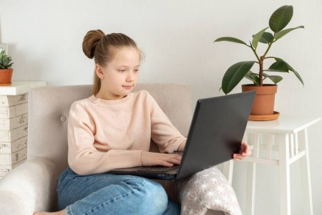
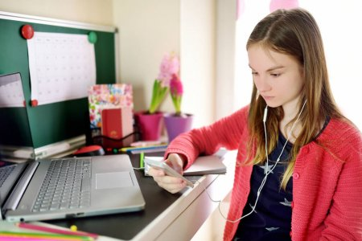
З чим зустрілися?
Виклики часу продиктували свої вимоги:
учні онлайн
відеоуроки
робота на інтернет-платформах

Slide 4
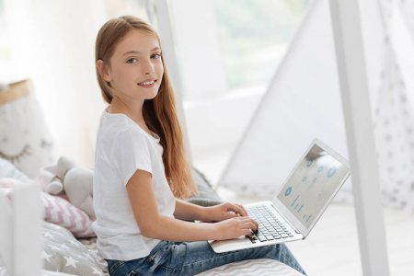
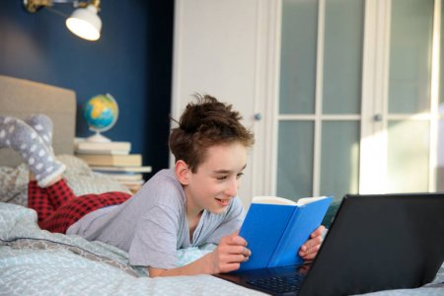
Як проходить практика?
Думки наших студентів:
Ірина Баран, ПМЛф-31: дистанційна практика перевершила всі мої очікування. Звісно, жаль, що умови карантину позбавили нас можливості проводити повноцінні уроки у школі, але практика під час дистанційного навчання – це неймовірний досвід, який деякі вчителі набувають тільки тепер. Практика під час карантину – це школа, яка вчить знаходити вихід з найрізноманітніших ситуацій: від знайомства з учнями до перевірки письмових робіт…

Slide 5
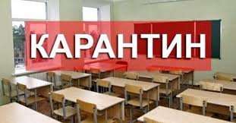

Що подобається?
Оксана Олесів, ПМЛф-31:
Враження від практики досить неоднозначні. Безумовно, бракує живого спілкування з учнями, але подобається сам процес навчання, де ми повинні самі вчитися і вчити. Дуже харизматичні учні. Приємно те, що майже всі учні виходять на зв’язок онлайн та виконують усі завдання.

Slide 6
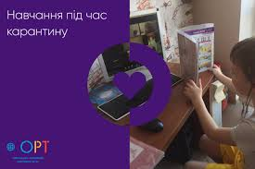

Як вчимо і як вчимося?
Юлія Варварук, ПМЛсо-32 свої враження подали у короткому відео
Анна Мицан, ПМЛсо-32 поділилася своїми враженнями:
див. https://yutu.be/qM1NA

Slide 7


Наші перші уроки:
Анна Мицак, ліцей №23, відеоурок за посиланням:
https://www.youtube.com/watch?v=XAFhNNFxojQ&t=39s
Ольга Химин, ліцей № 23, відеоурок за посиланням:
https://www.youtu.be.com/t-P9gc1DZjg&feature=youtu.be
Сусанна Боголюбська, ліцей № 10, відеоурок за посиланням:

Slide 8
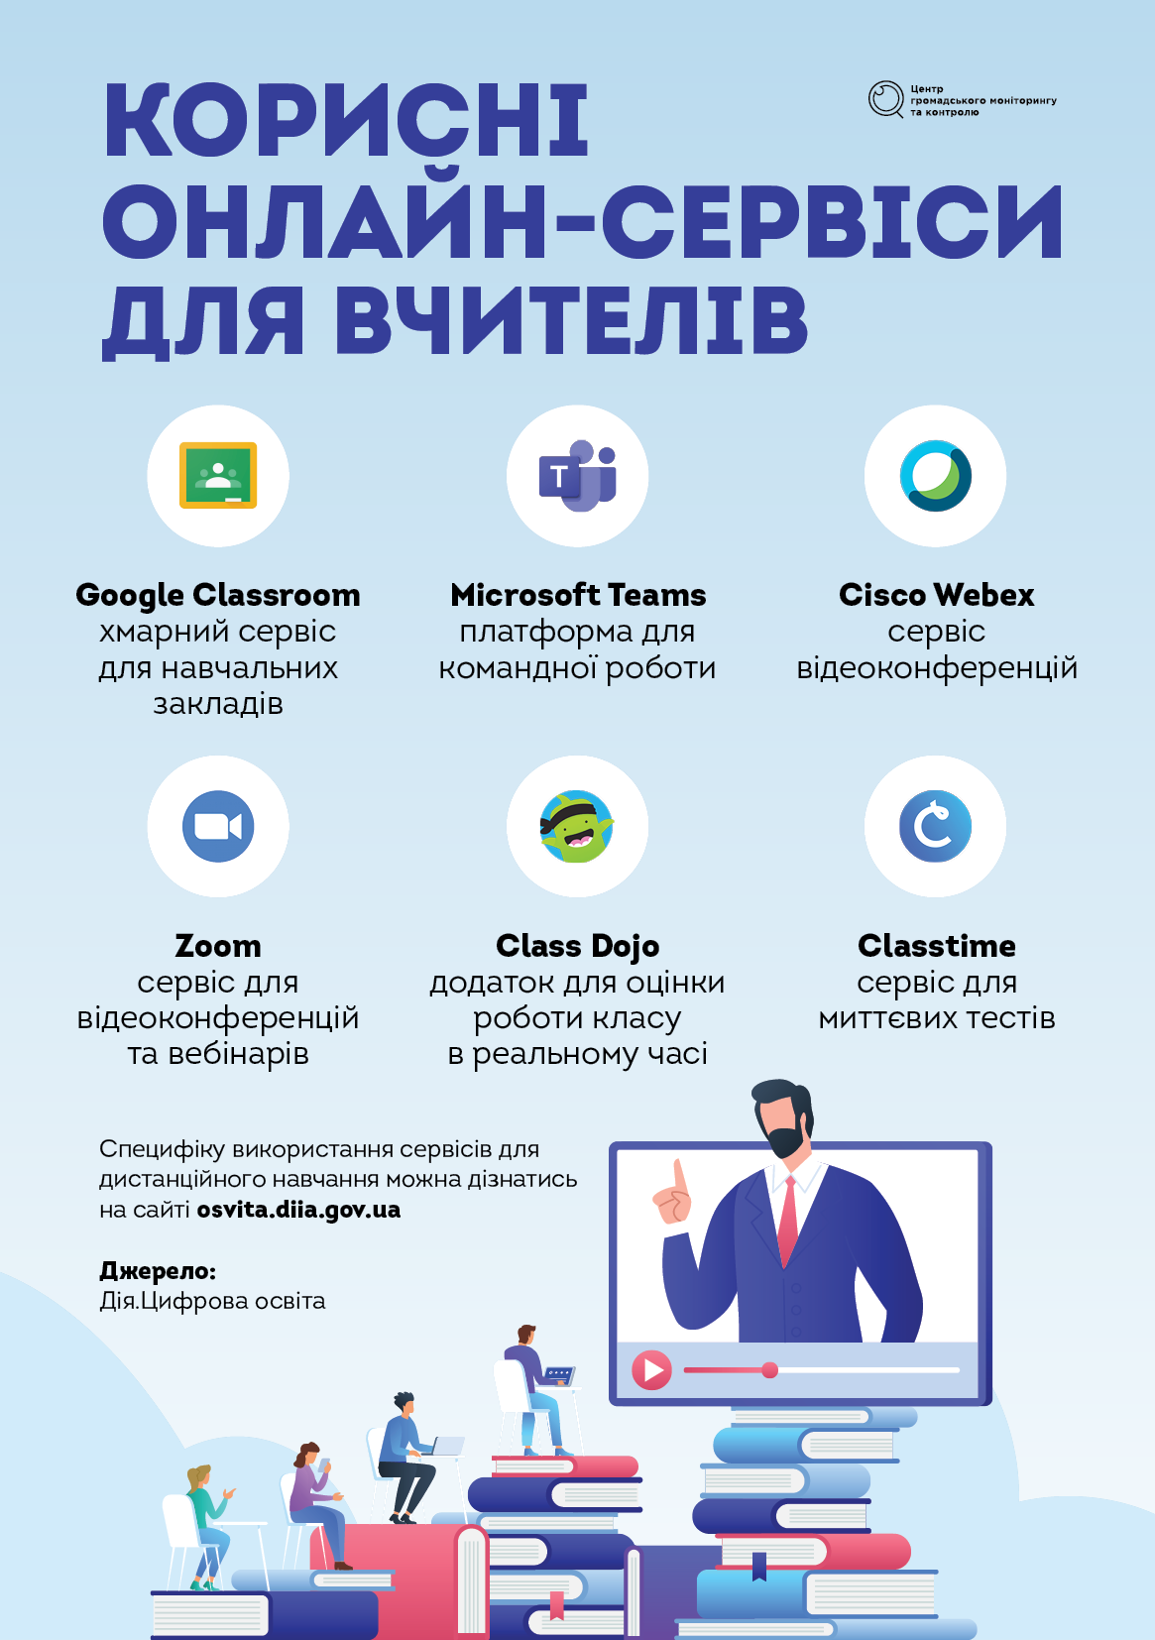
Це пригодилось і нам! Нові освітні технології на практиці втілюємо в життя!

